Slide 2
Introduzione
Notes:
Questo modulo fornisce una panoramica su

Slide 3
Introduzione
Fenomeno dell'invecchiamento
cronologico
biologico
aspetti psicologici
2. Global population aging
The demographic trend
The importance of active aging
The benefits of physical activity
3. Interplay between physical activity and personal and external determinants.
Personal predispositions
External forces
Notes:
del fenomeno dell'invecchiamento, esplorando gli aspetti cronologici, biologici e psicologici.

Slide 4
Introduzione
Fenomeno dell'invecchiamento
cronologico
biologico
aspetti psicologici
2. Invecchiamento della popolazione globale
Il trend demografico
L'importanza dell'invecchiamento attivo
I benefici dell'attività fisica 3. Interplay between physical activity and personal and external determinants.
Personal predispositions
External forces
Notes:
Esamineremo l'invecchiamento della popolazione mondiale come tendenza demografica, l'importanza dell'invecchiamento attivo e i benefici dell'attività fisica nel mitigare i problemi legati all'invecchiamento.

Slide 5
Introduzione
Fenomeno dell'invecchiamento
cronologico
biologico
aspetti psicologici
2. Invecchiamento della popolazione globale
Il trend demografico
L'importanza dell'invecchiamento attivo
I benefici dell'attività fisica
3. Interazione tra attività fisica e determinanti personali ed esterni.
Predisposizioni personali
Forze esterne
Notes:
Il modulo approfondisce poi l'interazione tra l'attività fisica e alcuni fattori determinanti, come le predisposizioni personali e le forze esterne.

Slide 6
Fenomeno dell'invecchiamento

Slide 7
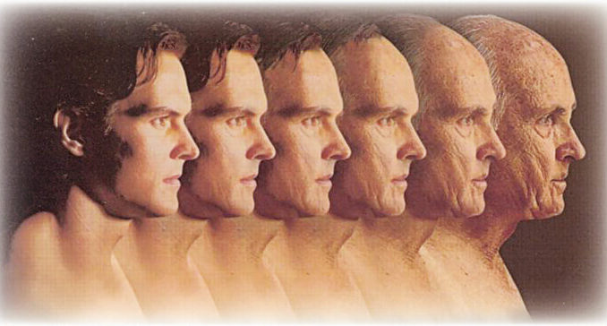
Fenomeno dell'invecchiamento
Psychological age
Organi
Tessuti
Cellule
Weakened bodily functions
Slowed physiology
Lifestyle
Illness
Environemental factors that can accelerate aging process
Behaviour regardless of chronological age
Notes:
Il processo di invecchiamento è una progressione naturale e graduale che comporta cambiamenti negli organi, nei tessuti e nelle cellule.,

Slide 8
Fenomeno dell'invecchiamento
Psychological age
Organi
Tessuti
Cellule
Funzioni corporee indebolite
Fisiologia rallentata
Lifestyle
Illness
Environemental factors that can accelerate aging process
Behaviour regardless of chronological age
Notes:
che porta a una vecchiaia caratterizzata da un indebolimento delle funzioni corporee e da un rallentamento della fisiologia.

Slide 9
Fenomeno dell'invecchiamento
Età biologica
Psychological age
Stile di vita
Malattia
Fattori ambientali
Abitudini personali
Notes:
L'età biologica è influenzata dallo stile di vita, dalle malattie e da altri fattori comuni a una determinata fascia d'età. I fattori ambientali e le abitudini personali, come l'inquinamento atmosferico, l'esposizione a sostanze, il fumo, l'alcol, le droghe, lo stress e una dieta non sana, possono accelerare l'invecchiamento.

Slide 10
Tendenza demografica

Slide 11
Tendenza demografica
Mappa della popolazione europea di 65+, %
The Sustainable Development Goals (SDGs)
Goal 3 – Good Health and Well-being
Goal 11 – Sustainable Cities and Communities
Sociale
Economico
Notes:
L'invecchiamento della popolazione è riconosciuto come una tendenza demografica globale, che ha un impatto sui sistemi di welfare sociale ed economico. In questo contesto, sono state definite strategie europee e globali per affrontare le sfide dell'invecchiamento della popolazione e promuovere un invecchiamento attivo e in buona salute.

Slide 12
Tendenza demografica
Mappa della popolazione europea di 65+, %
Gli Obiettivi di Sviluppo Sostenibile (SDGs)
Obiettivo 3 - Buona salute e benessere
Obiettivo 11 - Città e comunità sostenibili
Notes:
Gli Obiettivi di Sviluppo Sostenibile (SDGs), in particolare l'Obiettivo 3 (Buona salute e benessere) e l'Obiettivo 11 (Città e comunità sostenibili), affrontano le sfide dell'invecchiamento e promuovono un invecchiamento attivo e sano.

Slide 13
Tendenza demografica
Mappa della popolazione europea di 65+, %
Spagna
Italia
Romania
Bulgaria
Notes:
In Spagna, Italia, Romania e Bulgaria è stata posta una notevole enfasi sulla comprensione e sull'attuazione degli Obiettivi di Sviluppo Sostenibile (SDGs). Questi Paesi considerano gli SDGs come un quadro globale che affronta le sfide socio-economiche, ambientali e sanitarie e si impegnano a realizzarli.

Slide 14
Spagna

Slide 15
Spagna
Priorità alla salute
Qualità dell'assistenza sanitaria
Obiettivi di pianificazione urbana
Assistenza completa agli anziani
Investimenti in corso
Programmi sanitari per gli anziani
Programma collaborativo "Invecchiamento attivo
Notes:
La Spagna è impegnata a garantire una vita sana e il benessere per tutte le età, con particolare attenzione alla qualità dell'assistenza sanitaria e alla riduzione delle disuguaglianze sanitarie tra le diverse regioni. Anche la pianificazione urbana sostenibile e il miglioramento della vita cittadina sono priorità. Il Paese ha sviluppato un sistema completo di assistenza agli anziani, che comprende case di riposo, centri diurni e servizi di assistenza domiciliare, con investimenti continui per migliorare la qualità e l'accessibilità.

Slide 16
Spagna
Priorità alla salute
Qualità dell'assistenza sanitaria
Obiettivi di pianificazione urbana
Assistenza completa agli anziani
Investimenti in corso
Programmi sanitari per gli anziani
Programma collaborativo "Invecchiamento attivo
Notes:
La Spagna attua programmi di prevenzione e promozione della salute degli anziani, come l'iniziativa "Active Aging", uno sforzo di collaborazione a livello regionale e locale che prevede una serie di attività e servizi per promuovere un invecchiamento sano e attivo.

Slide 17
Italia

Slide 18
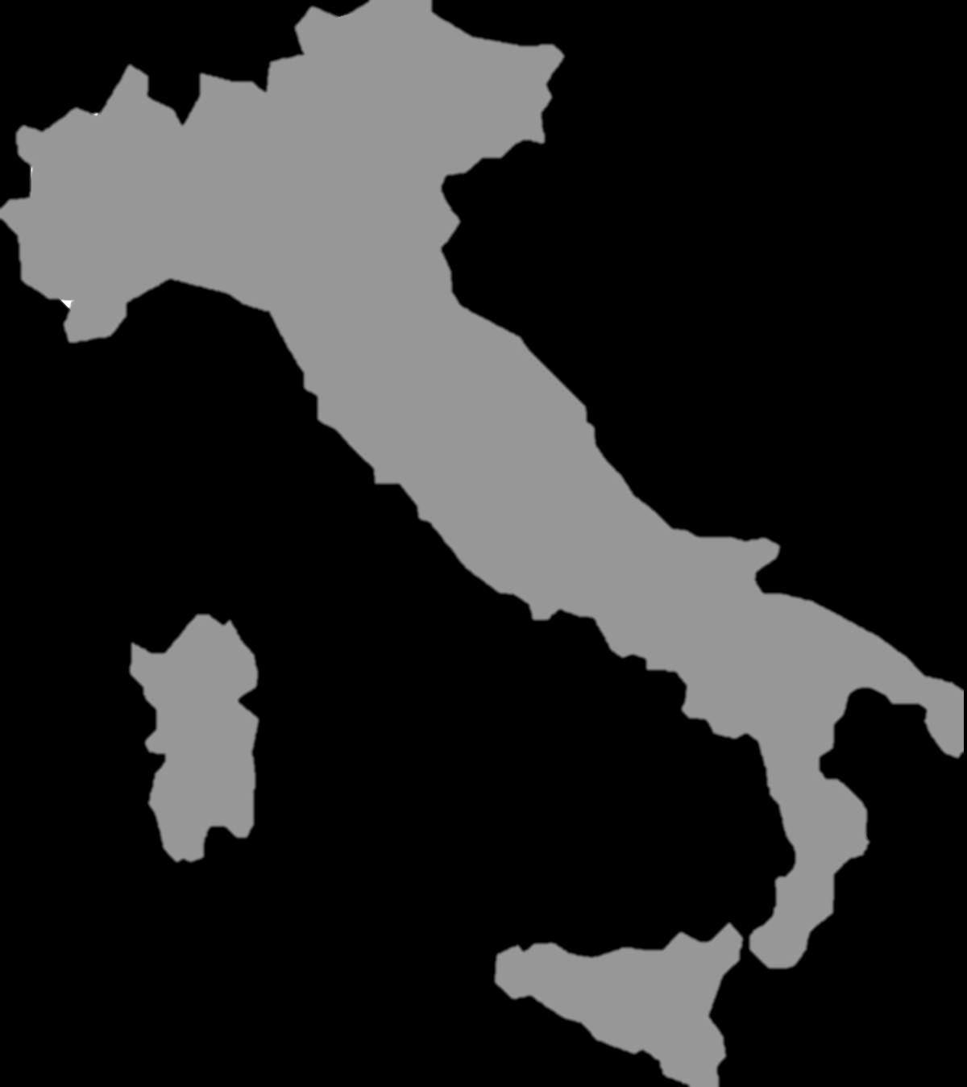
Italia
Promozione della salute e prevenzione delle malattie
Focus sugli stili di vita sani
Qualità della vita per gli anziani
Notes:
L'Italia rimane impegnata nella promozione della salute e nella prevenzione delle malattie, attuando politiche per affrontare questioni sanitarie specifiche, in particolare quelle riguardanti l'invecchiamento della popolazione.
Il Paese pone una forte enfasi sul mantenimento di stili di vita sani, incoraggiando pratiche come una dieta equilibrata e una regolare attività fisica.
L'Italia si impegna a migliorare la qualità della vita degli anziani attraverso la fornitura di servizi di assistenza e l'attuazione di programmi di invecchiamento attivo.

Slide 19
Romania

Slide 20
Romania
Miglioramento dell'assistenza sanitaria e sociale
Focus sulla prevenzione delle malattie
Programmi per gli anziani
Investimenti nelle infrastrutture di assistenza sociale
Iniziative di finanziamento in corso
Notes:
La Romania ha compiuto notevoli passi avanti nel potenziamento dei sistemi di assistenza sanitaria e sociale.
Il Paese lavora attivamente alla prevenzione delle malattie e alla promozione di stili di vita sani, con particolare attenzione alle sfide sanitarie nelle aree rurali e alla popolazione adulta più anziana.

Slide 21
Romania
Miglioramento dell'assistenza sanitaria e sociale
Focus sulla prevenzione delle malattie
Programmi per gli anziani
Investimenti nelle infrastrutture di assistenza sociale
Iniziative di finanziamento in corso
Notes:
Sono stati stanziati fondi speciali per le infrastrutture di assistenza sociale, compresa la costruzione di centri diurni per anziani.
Le continue iniziative di finanziamento incoraggiano i partenariati pubblico-privato per far progredire ulteriormente l'assistenza sociale nel Paese.

Slide 22
Bulgaria

Slide 23
Bulgaria
Miglioramento dell'assistenza sanitaria
Programmi di salute pubblica 2023
Focus sugli anziani
Assistenza a lungo termine e indipendenza
Enfasi sull'attività fisica
Notes:
La Bulgaria sta migliorando attivamente il proprio sistema sanitario e promuovendo la prevenzione delle malattie.
Il Paese ha introdotto programmi di salute pubblica nel 2023 per affrontare sfide sanitarie specifiche e dà priorità alla salute di tutte le fasce d'età, con un'enfasi particolare sul miglioramento dell'assistenza agli individui più anziani.
La Bulgaria pone l'accento sui servizi di assistenza a lungo termine e promuove una vita indipendente per le popolazioni più anziane, oltre a sottolineare l'importanza dell'attività fisica e di un'assistenza sanitaria di qualità, soprattutto in età avanzata.

Slide 24
Invecchiamento attivo

Slide 25
Invecchiamento attivo
Invecchiamento della popolazione nell'UE
Germania
Italia
Spagna
Politiche di promozione dell'invecchiamento attivo
Svezia
Danimarca
Disparità nelle opportunità percepite
Romania
Bulgaria
Slovacchia
Italia
Notes:
L'invecchiamento della popolazione è una tendenza significativa nell'Unione Europea, che interessa Paesi come la Germania, l'Italia e la Spagna, che registrano un rapido aumento della percentuale di anziani. Le politiche che promuovono l'invecchiamento attivo, come le attività fisiche adattate, sono prevalenti in Paesi come la Svezia e la Danimarca. Tuttavia, in Paesi come la Romania, la Bulgaria, la Slovacchia e l'Italia, una percentuale minore della popolazione percepisce le opportunità di fare attività fisica.

Slide 26
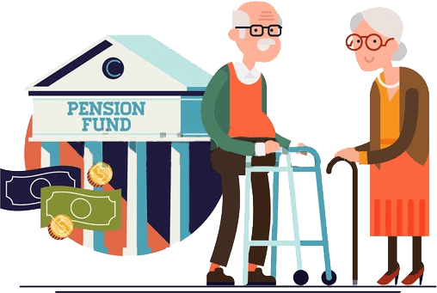
Invecchiamento attivo
Sfide poste dalla tendenza all'invecchiamento
Impatto su sistemi e servizi
Notes:
La tendenza all'invecchiamento pone delle sfide ai sistemi assistenziali e sanitari, sottolineando l'importanza di un invecchiamento sano e attivo. L'aumento della percentuale di adulti anziani richiede un adeguamento dei sistemi sanitari, sociali e pensionistici.

Slide 27
Invecchiamento attivo aging
Promuovere stili di vita sani
Cambiamenti fisiologici nell'invecchiamento
Linee guida per l'attività fisica
Notes:
Promuovere stili di vita sani e attività fisica diventa fondamentale per il benessere generale. Sebbene l'invecchiamento comporti cambiamenti fisiologici, non è un ostacolo all'impegno nelle attività fisiche. Per questo motivo presenteremo, più avanti nel corso, una linea guida per i livelli di attività fisica raccomandati in età avanzata.

Slide 28
Influenza tra attività fisica e alcuni fattori determinanti

Slide 29
Influenza tra attività fisica e alcuni fattori determinanti
Notes:
L'attività fisica è influenzata da un mix di fattori esterni e personali. Alcuni determinanti esterni svolgono un ruolo essenziale per la salute individuale.

Slide 30
Influenza tra attività fisica e alcuni fattori determinanti
Fattori esterni :
Disparità geograficheSocioeconomic factors
Cultural factors
Environmental factors
Educational and awareness factors
Notes:
Ad esempio, alcune nazionalità tendono a praticare più sport di altre (ad esempio le nazionalità nordiche europee rispetto alle nazionalità mediterranee). Per esempio, uno studio condotto in Brasile ha riscontrato disparità regionali, con gli individui delle regioni settentrionali più propensi a essere inattivi.

Slide 31
Influenza tra attività fisica e alcuni fattori determinanti
Fattori esterni :
Disparità geografiche
Fattori socioeconomiciCultural factors
Environmental factors
Educational and awareness factors
Notes:
Questi risultati sono prevedibili se si considerano i vari fattori che influenzano la partecipazione alle attività fisiche;
Lo sviluppo economico e l'accessibilità delle risorse variano da Paese a Paese. Alcune aree rurali possono avere un accesso limitato alle strutture e ai programmi sportivi rispetto alle regioni urbane o più sviluppate.

Slide 32
Influenza tra attività fisica e alcuni fattori determinanti
Fattori esterni :
Disparità geografiche
Fattori socioeconomici
Fattori culturali
Fattori ambientaliEducational and awareness factors
Notes:
Gli atteggiamenti culturali nei confronti dell'attività fisica sono diversi a livello globale. Alcune culture danno priorità e promuovono uno stile di vita attivo e sano, mentre altre possono non dare lo stesso valore all'attività fisica.
L'ambiente fisico e geografico influenza le opportunità di partecipazione sportiva. Le aree rurali possono mancare di infrastrutture per l'attività fisica, mentre alcune regioni possono favorire le attività all'aria aperta grazie agli ambienti naturali.

Slide 33
Influenza tra attività fisica e alcuni fattori determinanti
Fattori esterni :
Disparità geografiche
Fattori socioeconomici
Fattori culturali
Fattori ambientali
Fattori educativi e di consapevolezza
Notes:
L'educazione e la consapevolezza dei benefici dell'attività fisica hanno un impatto sulla partecipazione sportiva. La mancanza di informazioni o di conoscenze sull'importanza dell'attività fisica per la salute può contribuire a ridurre i tassi di partecipazione in alcune aree.

Slide 34
Influenza tra attività fisica e alcuni fattori determinanti
Fattori personali :
Età, genere e genetica
Disparità di genere e influenza socialeSocial circles and habits
Education and income levels
Notes:
Oltre a questi fattori esterni, ogni individuo ha le sue peculiarità. Questi sono i fattori personali.
L'età e il sesso hanno un impatto sulla salute e influenzano l'attività fisica. La genetica e le condizioni di salute, ereditarie e non, possono costituire un ostacolo all'esercizio fisico quotidiano.
Inoltre, nel corso degli anni, gli uomini sono meno sedentari delle donne, in tutte le fasce d'età, forse perché le donne hanno meno tempo libero da dedicare al tempo libero o allo sport.

Slide 35
Influenza tra attività fisica e alcuni fattori determinanti
Fattori personali :
Età, genere e genetica
Disparità di genere e influenza sociale
Circoli sociali e abitudini
Livelli di istruzione e di reddito
Notes:
Le relazioni sociali giocano un ruolo significativo nel plasmare i comportamenti degli individui. Soprattutto in età avanzata, mantenersi socialmente attivi praticando sport può essere una grande motivazione e aiutare gli anziani a mantenere una salute migliore.
Le persone con un livello di istruzione più elevato hanno maggiori probabilità di avere risultati migliori in termini di salute e di praticare più attività fisiche. Inoltre, i livelli di reddito determinano il grado di partecipazione all'attività fisica, che può comportare diversi costi e sfide.

Slide 36
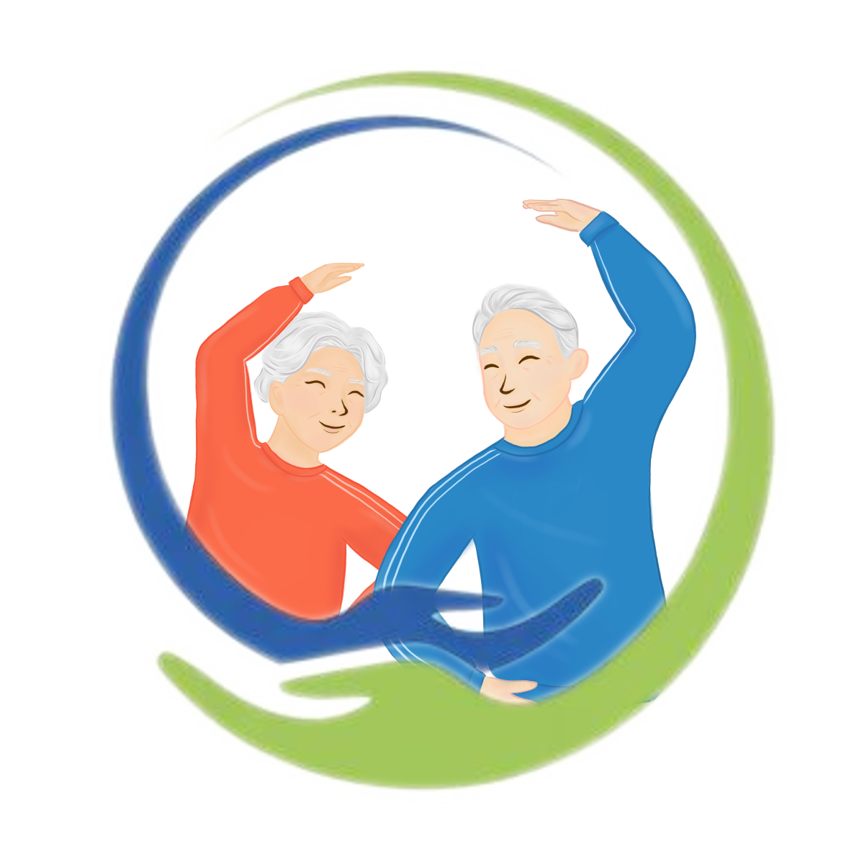
Notes:
In conclusione, l'attività fisica è intrinsecamente legata a molti fattori determinanti. Alcuni sono intrinseci agli individui e altri dipendono dalle abitudini, dal background personale e professionale, dal contesto socio-demografico e politico. Le disuguaglianze sono onnipresenti, anche per quanto riguarda la salute che, di fatto, non è equamente distribuita né tra i Paesi né al loro interno, ma, come abbiamo visto, l'attività fisica è il principale alleato di una buona salute e di una vita attiva per tutta la sua durata.

